Slide 2
Погружение в HTML5
Гайдар Магдануров
Microsoft

Slide 3
HTML5
– что это?

Slide 4
Говорят «HTML5» — подразумевают…
HTML5
CSS3
SVG
ECMAScript5
JavaScript APIs
…

Slide 5
HTML5

Slide 6
Структура документа
Упрощенный DOCTYPE
<!doctype html>
Разрешены перекрывающиеся теги
<b><i>Да, так можно, но не нужно!</b></i>
Не обязательны кавычки атрибутов
<div class=myClass>Можно, но …</div>
Атрибуты без значений (binary)
<video controls>Наличие присутствия видео</video>

Slide 7
Структура документа
Не обязательны структурные теги…
<!doctype html>
<meta charset=utf-8>
<title>Моя Страница</title>
<p>Да, это корректный документ, но…</p>
Документ может быть XML
Формат “XHTML5”, совместимый с XHTML1
Документ ~ сериализованный объект

Slide 8
Устаревшие элементы
<applet> — следует использовать <embed>
<acronym> — использовать <abbr>
<bgsound> — использовать <audio>
<dir> — использовать <ul>
<isindex> — использовать <form> и текстовое поле
<big> — следует использовать CSS
<basefont> — следует использовать CSS

Slide 9
Устаревшие элементы — 2
<blink> — следует использовать CSS/JS
<center> — следует использовать CSS
<font> — следует использовать CSS
<marquee> — дурацкая затея ранних IE…
<strike> — вместо этого <del>
<u> — следует использовать CSS
<tt> — следует использовать CSS

Slide 10
Отмененные элементы
<frame>, <frameset> и <noframe>
Не поддерживаются из-за проблем с удобством использования страницы
Рекомендуется использование <iframe> либо Ajax/JS

Slide 11
Отмененные атрибуты
shape и coords для тега a
longdesc для тегов img и iframe
target для тега link
nohref для тега area
profile для тега head
version для тега html
name для тега img (рекомендуется id)
scheme для тега meta
archive, classid, codebase, codetype, declare и stиby для тега object
valuetype и type для тега param
align для тегов caption, iframe, img, input, object, legend, table, hr, div, h1, h2, h3, h4, h5, h6, p, col, colgroup, tbody, td, tfoot, th, thead и tr

Slide 12
Отмененные атрибуты — 2
alink, link, text и vlink для тега body
background для тега body
bgcolor для тега table, tr, td, th и body
border для тега table и object
cellpadding и cellspacing для тега table
char и charoff для тегов col, colgroup, tbody, td, tfoot, th, thead и tr
clear для тега br
compact для тегов dl, menu, ol и ul
frame для тега table
frameborder для тега iframe
height для тега td и th
axis и abbr для тегов td и th
scope для тега td

Slide 13
Новая жизнь старых элементов
<ol> — устаревший HTML4, вернулся в HTML5
<dl> — испольование для имен/значений
<cite> — указание на название статьи/книги
<address> — контактная информация автора
<em> — выделение
<i> — «интонация» текста
<strong> — указание на важность
<b> — изменение стиля, без важности
<hr> — разбиение текста на уровне параграфа
<small> — мелкий шрифт (например, copyright)

Slide 14
Новые элементы форм
Строгая типизация и валидация ввода
Спецификация не описывает изображение
<input type='range' min='0' max='50' value='0' />
<input results='10' type='search' />
<input type='text' placeholder='Search inside' />
<input type='color' />
<input type='number' />
<input type='email' /> <input type='url' />
<input type='tel' />
<input type='date' /> <input type='time' />
<input type='month' /> <input type='week' />

Slide 15
Новые семантические элементы
<article> — самостоятельный блок контента
<section> — группировка контента
<nav> — элементы навигации
<aside> — врезка
<hgroup> — группирует заголовки <hX>
<header> — заголовок страницы
<footer> — «подвал» страницы
<figure> — иллюстрация, диаграмма, изображение (выделенная область)
<figcaption> — подпись к иллюстрации
<mark> — выделение текста
Notes:
Хорошая статья про семантические элементы: http://www.alistapart.com/articles/semanticsinhtml5/

Slide 16
Семантические элементы
IE9 Testdrive
Notes:
http://ie.microsoft.com/testdrive/HTML5/SemanticNotepad/Default.html

Slide 17
Новые контентные элементы
<audio> —аудио без плагинов
<video> — видео без плагинов
<svg> — векторные изображения в XML
Отдельный стандарт, в HTML5 включен тег
<math> — математические формулы в формате MathML
Отдельный стандарт, в HTML5 включен тег
<canvas> — поверхность «для рисования»

Slide 18
Элементы Audio и Video
Не требуются плагины
Управление JavaScript
Простое добавление тегов на страницу
Нет DRM
Нет простых средств управления загрузкой канала (привет, Silverlight!)

Slide 19
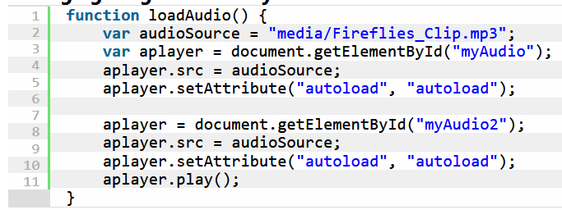
Audio

Slide 20
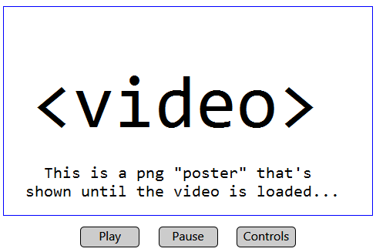
Video

Slide 21
Поддерживаемые кодеки
В стандарте не прописаны
Зависит от браузеров
 | H264 | VP8 (WebM) | Ogg Theora
IE9 | + | + (зависит…) | -
FF | - (плагин MSFT) | + | +
Opera | - | + | +
Safari | + | - (плагин GOOG) | -
Chrome | +/- (GOOG отказался, плагин MSFT) | + | +

Slide 22
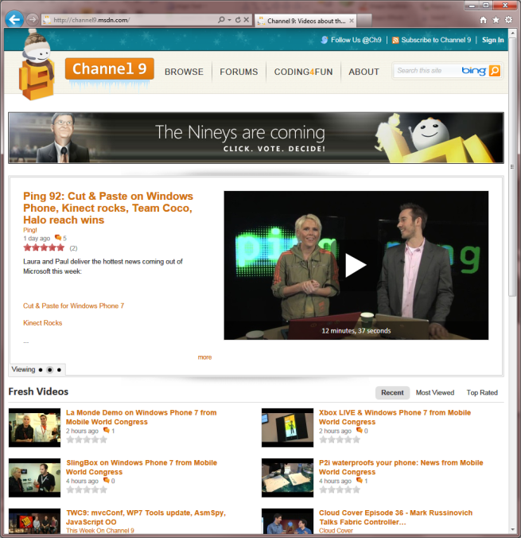
Audio и Video
Channel 9

Slide 23
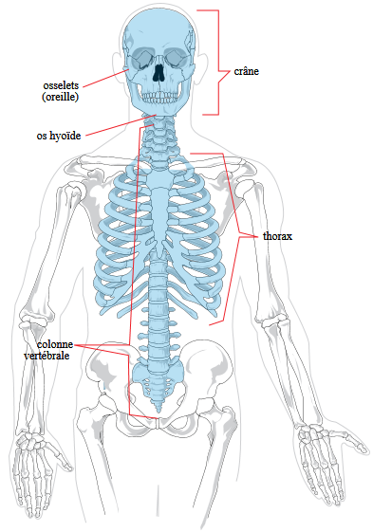
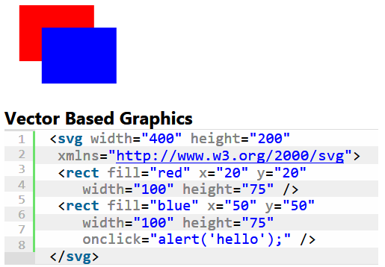
SVG

Slide 24
Canvas

Slide 25
SVG и Canvas
IE9 Testdrive

Slide 26
Инструменты разработки

Slide 27
Инструменты разработки
Visual Studio 2010 Service Pack 1
Visual Studio HTML & SVG Extensions
Internet Explorer 9 Developer Tools
Modernizer
HTML5 Boilerplate
ai2Canvas

Slide 28
Инструменты разработки
Всего понемногу

Slide 29
Узнать больше…
Спецификация HTML 5
http://dev.w3.org/html5/spec/Overview.html
Спецификация CSS 3
http://www.w3.org/TR/css3-roadmap/
Спецификация SVG
http://www.w3.org/TR/SVG/
«Шпаргалка» про Canvas
http://blog.nihilogic.dk/2009/02/html5-canvas-cheat-sheet.html

